Slide 1
立体の投影図
本時の目標
投影図の意味を理解し、それをもとに立体の見取り図をかくことができる。

Slide 2
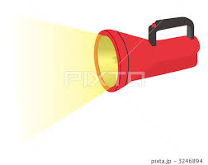
投影図
立面図
平面図

Slide 5
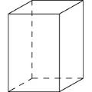

Slide 7
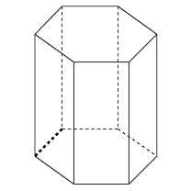
次の投影図からできる立体の名前とその見取図をかきなさい。
三角柱
三角錐
円錐
球
六角柱

Slide 8
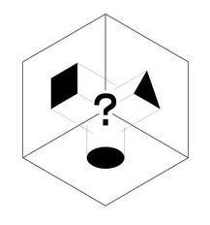

Slide 9
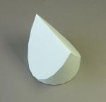

Slide 10
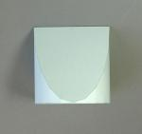
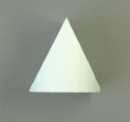
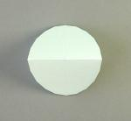

Slide 11
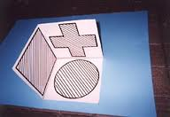

Slide 12
